Slide 1
Развитие жилищно-коммунального комплекса и повышение энергетической эффективности в городском округе город Мегион на 2014 – 2020 годы
Координаторы
Управление жилищно-коммунального хозяйства администрации города
Муниципальное казенное учреждение «Капитальное строительство»
Исполнители:
Управление жилищно-коммунального комплекса администрации города
Муниципальное казенное учреждение «Капитальное строительство»
Управление жилищно-коммунального хозяйства администрации города
Отдел по работе с общественными организациями и обращениями граждан администрации города
Управление делами
Департамент муниципальной собственности администрации города
Управление архитектуры и градостроительства администрации города
Бюджетные учреждения (по согласованию)
Предприятия жилищно-коммунального комплекса (по согласованию)
Департамент образования и молодежной политики администрации города
Департамент социальной политики
Муниципальное автономное общеобразовательное учреждение «Средняя общеобразовательная школа №9»
Муниципальное автономное общеобразовательное учреждение №5 «Гимназия»

Slide 2
Цели и задачи муниципальной программы
Цели:
Развитие жилищно-коммунального комплекса и повышение энергетической эффективности, создание условий для комфортного проживания граждан в городском округе город Мегион
Задачи:
1.Улучшение санитарного состояния городского округа город Мегион.
2.Установление единого порядка содержания объектов внешнего благоустройства на территории городского округа город Мегион.
3.Развитие системы обращения с отходами производства и потребления на территории городского округа город Мегион.
4.Модернизация систем коммунальной инфраструктуры на основе использования энергоэффективных и экологически чистых технологий.
5.Модернизация и строительство объектов коммунального комплекса городского округа город Мегион.
6.Субсидия организациям городского округа город Мегион.
7.Энергосбережение в бюджетной сфере.
8.Энергосбережение в жилищной сфере.
9.Выполнение ремонта с внедрением современных строительных материалов.
10.Повышение эффективности управления и содержания общего имущества многоквартирных домов.
11.Формирование современной городской среды.

Slide 3
Целевые показатели муниципальной программы
№ п/п | Наименование показателей результатов | Ед. изм. | Значение показателей по годам
 |  |  | 2018 г. | 2019 г. | 2020 г.
1 | 2 | 3 | 10 | 11 | 11
1 | Ежегодное количество отловленных безнадзорных и бродячих животных | шт. | 697 | 697 | 0
2 | Ежегодное количество отловленных безнадзорных и бродячих животных | шт. | 0 | 0 | 0
3 | Ежегодное количество снесенного непригодного для проживания жилья | шт. | 8 | 8 | 0
4 | Ежегодная ликвидация несанкционированных свалок | шт. | 0 | 0 | 0
5 | Содержание магистральных и луговых газонов | тыс.м2 | 212,6 | 654,4 | 0
6 | Вывоз мусора с несанкционированных свалок | м3 | 0 | 0 | 0
7 | Общая площадь территории вновь построенного кладбища | м2 | 0 | 0 | 0
8 | Отсыпка участка под захоронения на вновь построенном кладбище | м2 | 0 | 0 | 0

Slide 4
Целевые показатели муниципальной программы
№ п/п | Наименование показателей результатов | Ед. изм. | Значение показателей по годам
 |  |  | 2018 г. | 2019 г. | 2020 г.
9 | Площадь благоустроенных территорий микрорайонов | м2 | 0 | 0 | 0
10 | Доля благоустроенных дворовых территорий от общего количества дворовых территорий | процент | 0 | 0 | 0
11 | Количество благоустроенных муниципальных территорий общего пользования | Ед. (шт) | 0 | 0 | 0
12 | Площадь благоустроенных территорий общего поль-зования | м2 | 0 | 0 | 0
13 | Доля площади благоустроенных муниципальных территорий общего пользования | процент | 0 | 0 | 0
14. | Замена ветхих тепловых сетей | км | 7,5 | 0 | 0
15. | Замена ветхих сетей водоснабжения | км | 7,2 | 0 | 0
16 | Производительность КНС МПС | м3/сут | 0 | 0 | 0
17 | Производительность КНС-63 | м3/сут | 0 | 0 | 0
18 | Производительность КНС-141 | м3/сут | 0 | 0 | 0
19 | Производительность КНС-139 | м3/сут | 0 | 0 | 0
20 | Длина сетей газоснабжения (высокого давления Ф100, 150, 219) | км | 0 | 0 | 0
21 | Длина сетей газоснабжения (среднего давления Ф50, 100, 150) | км | 0 | 0 | 0

Slide 5
Целевые показатели муниципальной программы
№ п/п | Наименование показателей результатов | Ед. изм. | Значение показателей по годам
 |  |  | 2018 г. | 2019 г. | 2020 г.
22 | Ежегодное обеспечение сжиженным газом населения, в границах городского округа город Мегион | т/год | 10 | 0 | 0
23 | Снижение задолженности организаций осуществляющих свою деятельность в сфере тепло, водоснабжения и водоотведения и оказывающих коммунальные услуги населению городского округа город Мегион | % | 0 | 0 | 0
24 | Доля объема электрической энергии, расчеты за которую осуществляются с использованием приборов учета, в общем объеме электрической энергии, потребляемой (используемой) на территории муниципального образования | % | 95 | 95 | 0
25 | Доля объема тепловой энергии, расчеты за которую осуществляются с использованием приборов учета, в общем объеме тепловой энергии, потребляемой (используемой) на территории муниципального образования | % | 24 | 24 | 0
26 | Доля объема холодной воды, расчеты за которую осуществляются с использованием приборов учета, в общем объеме воды, потребляемой (используемой) на территории муниципального образования | % | 68 | 68 | 0
27 | Доля объема горячей воды, расчеты за которую осуществляются с использованием приборов учета, в общем объеме воды, потребляемой (используемой) на территории муниципального образования | % | 55 | 55 | 0
28 | Доля объема природного газа, расчеты за который осуществляются с использованием приборов учета, в общем объеме природного газа, потребляемого (используемого) на территории муниципального образования | % | 100 | 100 | 0

Slide 6
Целевые показатели муниципальной программы
№ п/п | Наименование показателей результатов | Ед. изм. | Значение показателей по годам
 |  |  | 2018 г. | 2019 г. | 2020 г.
28 | Удельный расход электрической энергии на снабжение органов местного самоуправления и муниципальных учреждений (в расчете на 1 кв. метр общей площади | Квт/ час на 1 чел | 218,2 | 218,2 | 0
30 | Удельный расход тепловой энергии на снабжение органов местного самоуправления и муниципальных учреждений (в расчете на 1 кв. метр общей площади) | Гкал/м2 в год | 0,228 | 0,228 | 0
31 | Удельный расход холодной воды на снабжение органов местного самоуправления и муниципальных учреждений (в расчете на 1 человека) | м3 на 1 чел | 3,35 | 3,35 | 0
32 | Удельный расход горячей воды на снабжение органов местного самоуправления и муниципальных учреждений (в расчете на 1 человека) | м3 на 1 чел | 0,37 | 0,37 | 0
33 | Удельный расход природного газа на снабжение органов местного самоуправления и муниципальных учреждений (в расчете на 1 человека) | - | - | - | -
34 | Удельный расход тепловой энергии в многоквартирных домах (в расчете на 1 кв. метр общей площади) | Гкал/м2 в год | 0,23 | 0,23 | 0

Slide 7
Целевые показатели муниципальной программы
№ п/п | Наименование показателей результатов | Ед. изм. | Значение показателей по годам
 |  |  | 2018 г. | 2019 г. | 2020 г.
35 | Удельный расход горячей воды в многоквартирных домах (в расчете на 1 жителя) | м3 на 1 чел | 20,3 | 20,3 | 0
36 | Удельный расход электрической энергии в многоквартирных домах (в расчете на 1 кв. метр общей площади) | Квт/ час на 1 чел | 1 433,0 | 1433 | 0
37 | Удельный расход природного газа в многоквартирных домах с индивидуальными системами газового отопления (в расчете на 1 кв. метр общей площади) | м3/м2 | 175 | 175 | 0
38 | Расход тепловой энергии на цели отопления в жилом фонде, в том числе в частных жилых домах, подключенных к системам централизованного теплоснабжения | Гкал/год | 305 000 | 305 000 | 0
39 | Расход тепловой энергии в государственных и муниципальных учреждениях | Гкал/год | 43 300 | 43 300 | 0

Slide 8
Целевые показатели муниципальной программы
№ п/п | Наименование показателей результатов | Ед. изм. | Значение показателей по годам
 |  |  | 2018 г. | 2019 г. | 2020 г.
40 | Социальная поддержка для отдельных категорий населения в виде приобретения работ по ремонту жилых помещений (количество отремонтированных квартир) | шт. | 0 | 0 | 0
41 | Площадь отремонтированного муниципального жилищного фонда | м2 | 327,1 | 1028,1 | 0
42 | Площадь отремонтированных жилых помещений отдельных категорий населения | м2 | 0 | 0 | 0
43 | Количество участвующих многоквартирных домов в региональной программе капитального ремонта общего имущества | ед. | 11 | 9 | 9
44 | Ремонт внутриквартальных проездов | м2 | 0 | 0 | 0
45 | Общая площадь многоквартирных домов отремонтированных в соответствии с региональной программой капитального ремонта общего имущества | тыс.м2 | 32,5 | 34,1 | 0

Slide 9
Основные мероприятия муниципальной программы
№ п/п | Мероприятия муниципальной программы | Ответственный исполнитель | Источники финансирования | Финансовые затраты на реализацию (тыс.рублей)
 |  |  |  | в том числе
 |  |  |  | 2018 г. | 2019 г. | 2020 г.
1 | 2 | 3 | 4 | 10 | 10 | 10
1 | Мероприятие по предупреждению и ликвидации болезней животных, их лечению, защите населения от болезней, общих для человека и животных | МКУ «Капитальное строительство» | бюджет автономного округа | 338,0 | 338,0 | 0
 |  |  | местный бюджет | 2 800,0 | 2 800,0 | 0
 |  |  | привлеченные средства
2 | Субвенции на организацию осуществления мероприятий по проведению дезинсекции и дератизации на территории городского округа город Мегион | МКУ «Капитальное строительство» | бюджет автономного округа | 888,3 | 888,3 | 0
 |  |  | местный бюджет
 |  |  | привлеченные средства
3 | Противопаводковые мероприятия | УЖКК, МКУ «Капитальное строительство» | бюджет автономного округа
 |  |  | местный бюджет | 800,0 | 800,0 | 0
 |  |  | привлеченные средства
4 | Содержание кладбища и планировка территории | УЖКК, МКУ «Капитальное строительство» | бюджет автономного округа
 |  |  | местный бюджет | 1 500,0 | 1 500,0 | 0
 |  |  | привлеченные средства
5 | Уход за газонами, закупка, посадка и уход за цветниками | УЖКК, МКУ «Капитальное строительство» | Всего: | 7 084,7 | 7 370,2 | 0
 |  |  | бюджет автономного округа
 |  |  | местный бюджет | 7 084,7 | 7 370,2 | 0
 |  |  | привлеченные средства

Slide 10
Основные мероприятия муниципальной программы
№ п/п | Мероприятия муниципальной программы | Ответственный исполнитель | Источники финансирования | Финансовые затраты на реализацию (тыс.рублей)
 |  |  |  | в том числе
 |  |  |  | 2018 г. | 2019 г. | 2020 г.
1 | 2 | 3 | 4 | 10 | 10 | 10
6 | Снос гаражей, сараев, балков, жилых домов | УЖКК, МКУ «Капитальное строительство» | бюджет автономного округа
 |  |  | местный бюджет | 3 500,0 | 3 500,0 | 0
 |  |  | привлеченные средства
7 | Ремонт и установка нового игрового оборудования на детских игровых площадках | УЖКК, МКУ «Капитальное строительство» | бюджет автономного округа
 |  |  | местный бюджет | 5 000,0 | 5 000,0 | 0
 |  |  | привлеченные средства
8 | Обслуживание сетей уличного освещения | УЖКК, МКУ «Капитальное строительство» | бюджет автономного округа
 |  |  | местный бюджет | 8 993,9 | 9 356,4 | 0
 |  |  | привлеченные средства

Slide 11
Основные мероприятия муниципальной программы
№ п/п | Мероприятия муниципальной программы | Ответственный исполнитель | Источники финансирования | Финансовые затраты на реализацию (тыс.рублей)
 |  |  |  | в том числе
 |  |  |  | 2018 г. | 2019 г. | 2020 г.
1 | 2 | 3 | 4 | 7 | 8 | 8
9 | Потребление электроэнергии на уличное освещение | управление жилищно-коммунального комплекса, муниципальное казенное учреждение «Капитальное строительство» | бюджет автономного округа
 |  |  | местный бюджет | 12 500,0 | 12 500,0 | 0
 |  |  | привлеченные средства
10 | Подготовка объектов к новогодним мероприятиям | управление жилищно-коммунального комплекса, муниципальное казенное учреждение «Капитальное строительство» муниципальное автономное общеобразовательное учреждение "Средняя общеобразовательная школа №9" муниципальное автономное общеобразовательное учреждение №5 "Гимназия" | бюджет автономного округа
 |  |  | местный бюджет | 4 500,0 | 4 500,0 | 0
 |  |  | привлеченные средства
11 | Реставрация памятников города, ремонт и содержание памятников | муниципальное казенное учреждение «Капитальное строительство» | бюджет автономного округа
 |  |  | местный бюджет | 1 000,0 | 1 000,0 | 0
 |  |  | привлеченные средства

Slide 12
Основные мероприятия муниципальной программы
№ п/п | Ме16роприятия муниципальной программы | Ответственный исполнитель | Источники финансирования | Финансовые затраты на реализацию (тыс.рублей)
 |  |  |  | в том числе
 |  |  |  | 2018 г. | 2019 г. | 2020 г.
1 | 2 | 3 | 4 | 9 | 10 | 10
12 | Строительство объекта: «Городское кладбище (2-я очередь)» | УЖКК, МКУ «Капитальное строительство» | бюджет автономного округа
 |  |  | местный бюджет
 |  |  | привлеченные средства
13 | Благоустройство территорий микрорайонов | УЖКК, МКУ «Капитальное строительство» | федеральный бюджет
 |  |  | бюджет автономного округа
 |  |  | местный бюджет
 |  |  | привлеченные средства
14 | Ремонт внутриквартальных проездов и площадок 6 микрорайона г. Мегиона |  | федеральный бюджет
 |  |  | бюджет автономного округа
 |  |  | местный бюджет
 |  |  | привлеченные средства
15 | Благоустройство территорий мест общего пользования | УЖКК, МКУ «Капитальное строительство» | федеральный бюджет
 |  |  | бюджет автономного округа
 |  |  | местный бюджет
 |  |  | привлеченные средства

Slide 13
Основные мероприятия муниципальной программы
№ п/п | Мероприятия муниципальной программы | Ответственный исполнитель | Источники финансирования | Финансовые затраты на реализацию (тыс.рублей)
 |  |  |  | в том числе
 |  |  |  | 2018 г. | 2019 г. | 2020 г.
1 | 2 | 3 | 4 | 10 | 10 | 10
16 | Строительство мемориального комплекса "Аллея славы" |  | федеральный бюджет
 |  |  | бюджет автономного округа
 |  |  | местный бюджет
 |  |  | привлеченные средства
17 | Капитальный ремонт (с заменой) газопроводов, систем теплоснабжения, водоснабжения и водоотведения для подготовки к осенне-зимнему периоду | УЖКК, МКУ «Капитальное строительство» | бюджет автономного округа | 8 053,3 | 8 053,3 | 0
 |  |  | местный бюджет | 423,9 | 423,9 | 0
 |  |  | привлеченные средства
18 | Переподключение сетей тепло, водоснабжения | МКУ «Капитальное строительство» | бюджет автономного округа
 |  |  | местный бюджет
 |  |  | привлеченные средства
19 | Субсидии для возмещения недополученных доходов по вывозу жидких бытовых отходов | УЖКК, МКУ «Капитальное строительство» | бюджет автономного округа
 |  |  | местный бюджет | 4 000,0 | 4 000,0 | 0
 |  |  | привлеченные средства
20 | Субсидия газораспределительной организации для возмещения недополученных доходов по реализации сжиженного газа населению, в границах городского округа город Мегион | УЖКК, МКУ «Капитальное строительство» | бюджет автономного округа | 7 777,3 | 8 010,6 | 0
 |  |  | местный бюджет
 |  |  | привлеченные средства

Slide 14
Основные мероприятия муниципальной программы
№ п/п | Мероприятия муниципальной программы | Ответственный исполнитель | Источники финансирования | Финансовые затраты на реализацию (тыс.рублей)
 |  |  |  | в том числе
 |  |  |  | 2018 г. | 2019 г. | 2020 г.
1 | 2 | 3 | 4 | 10 | 10 | 10
21 | Реконструкция КОС-2000м3/сут. (Разработка проектно-сметной документации, исполнение решения суда) | МКУ «Капитальное строительство» | бюджет автономного округа
 |  |  | местный бюджет | 12 906,2 |  | 0
 |  |  | привлеченные средства
22 | Оснащение индивидуальными и общедомовыми приборами учета энергоресурсов жилого фонда (установка и замена вышедших из строя) | УЖКК, МКУ «Капитальное строительство» | бюджет автономного округа
 |  |  | местный бюджет | 100,0 | 100,0 | 0
 |  |  | привлеченные средства
23 | Проведение энергетических обследований | Бюджетные учреждения (по согласованию) | бюджет автономного округа
 |  |  | местный бюджет
 |  |  | привлеченные средства

Slide 15
Основные мероприятия муниципальной программы
№ п/п | Мероприятия муниципальной программы | Ответственный исполнитель | Источники финансирования | Финансовые затраты на реализацию (тыс.рублей)
 |  |  |  | в том числе
 |  |  |  | 2018 г. | 2019 г. | 2020 г.
1 | 2 | 3 | 4 | 10 | 10 | 10
24 | Модернизация и реконструкция сетей водоснабжения, канализации, теплоснабжения, электроснабжения и лифтового оборудования | Общество с ограниченной ответственностью «Жилищно-эксплуатационная компания» | бюджет автономного округа
 |  |  | местный бюджет
 |  |  | привлеченные средства
25 | Повышение энергоэффективности систем освещения (замена ламп накаливания на энергосберегающие, установка автоматизированных систем управления освещением) | Общество с ограниченной ответственностью «Жилищно-эксплуатационная компания» | бюджет автономного округа
 |  |  | местный бюджет
 |  |  | привлеченные средства
26 | Капитальный ремонт, реконструкция и ремонт муниципального жилищного фонда городского округа город Мегион | УЖКК, МКУ «Капитальное строительство», отдел по работе с общественными организациями и обращениями граждан | бюджет автономного округа
 |  |  | местный бюджет | 3 000,0 | 3 000,0 | 0
 |  |  | привлеченные средства
27 | Субсидия для проведения капитального ремонта общего имущества в многоквартирных домах, расположенных на территории городского округа город Мегион | УЖКК, МКУ «Капитальное строительство» | бюджет автономного округа
 |  |  | местный бюджет | 1 700,0 | 1 700,0 | 0
 |  |  | привлеченные средства

Slide 16
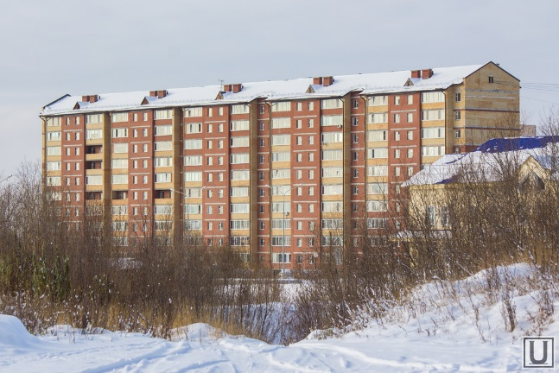
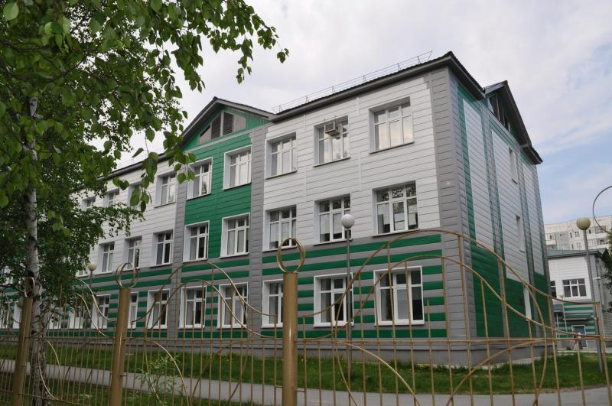
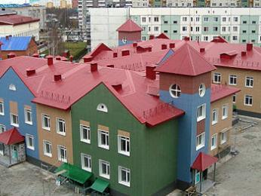
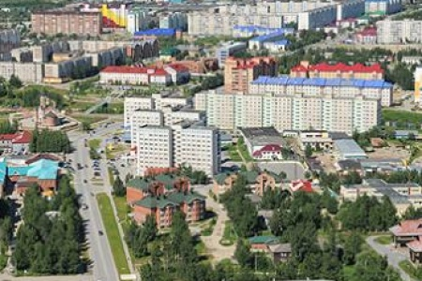
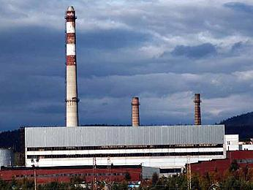
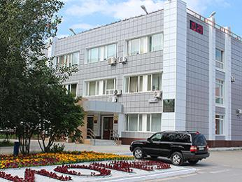
СПАСИБО ЗА ВНИМАНИЕ!

